Slide 1
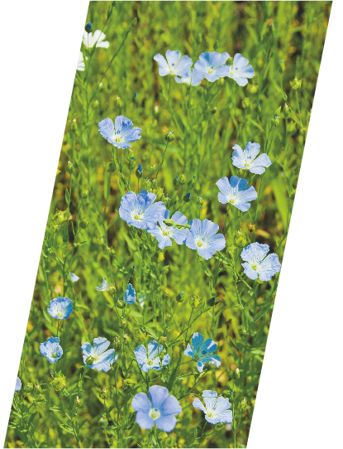
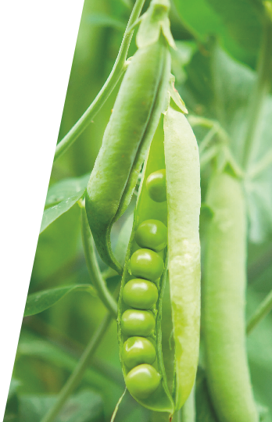

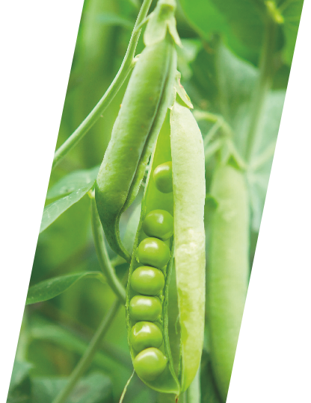
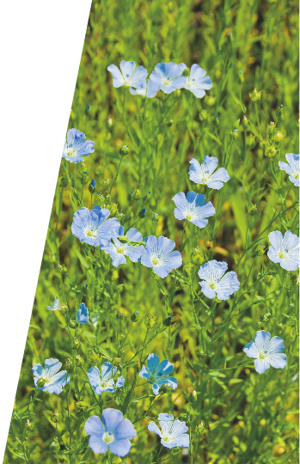
Гербикс
Селективный гербицид для подавления широколистных сорняков

Slide 2
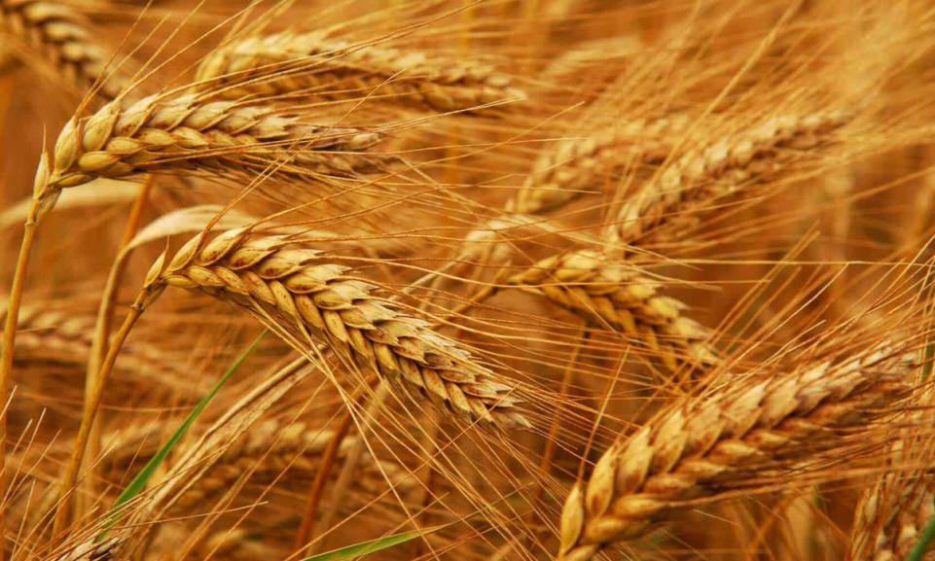
Описание препарата
Действующее вещество:
МЦПА (диметиламинная,
калиевая и натриевая соли), 500 г/л
Препаративная форма:
Водорастворимый концентрат
Норма расхода:
0,5 – 1,5 л/га
Культуры:
Пшеница озимая, пшеница яровая, ячмень озимый, ячмень яровой, овес, горох на зерно, картофель, лен-долгунец
2

Slide 3
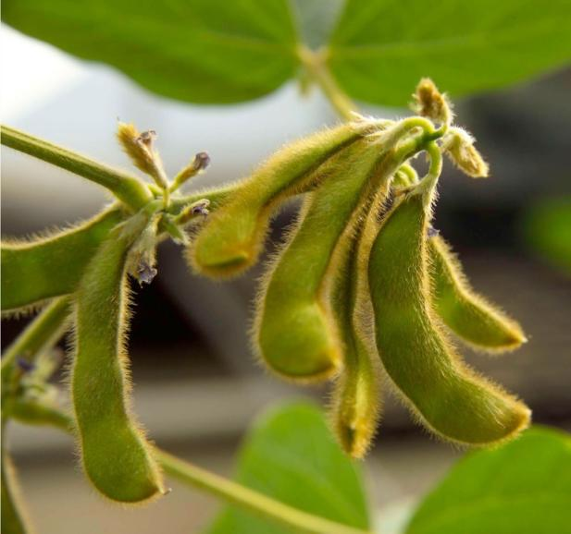
Преимущества продукта
// Высокоэффективен против широкого
спектра двудольных сорняков
// «Мягкий» к культуре за счет
смеси трех солей
// Отличный компонент баковых смесей
для расширения спектра активности
// Широкий спектр культур —
зерновые, горох, картофель, лен
// Отсутствие ограничений в севообороте
// В баковых смесях с граминицидами не дает антагонизма (в отличии от 2,4-Д)
3

Slide 4
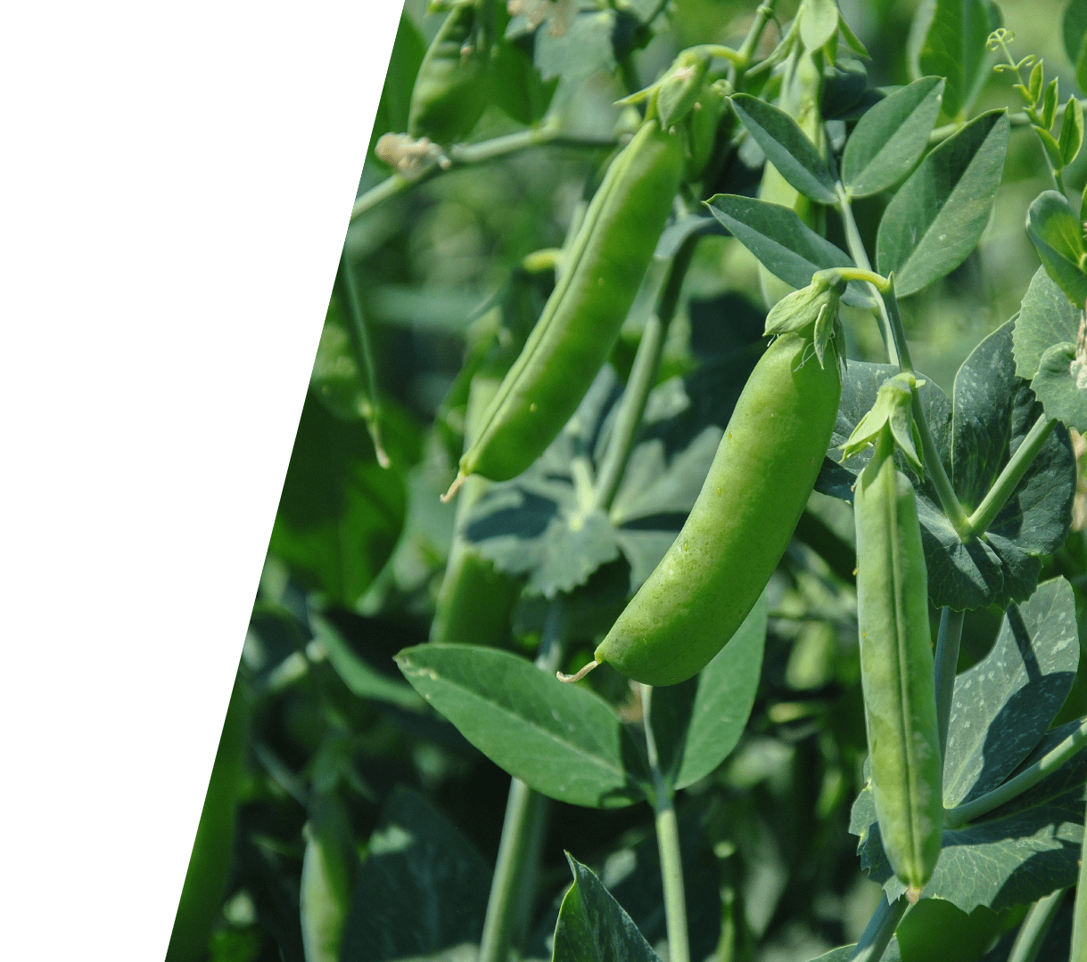
Механизм
действия
МЦПА относится к гербицидам
с ауксиноподобной активностью. Поглощаясь листовой поверхностью, действующее вещество нарушает гормональный баланс и вызывает аномалии в процессах роста и развития.
4

Slide 5
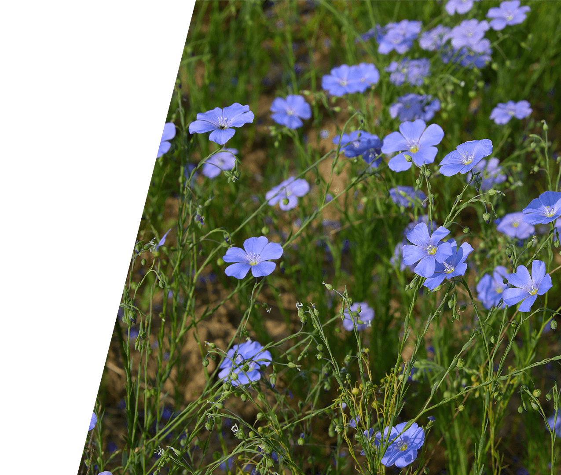
Cкорость
воздействия
Рост чувствительных сорняков прекращается уже через несколько
часов после обработки.
Видимые симптомы проявляются
на следую­щий день после опрыскивания. Полное отмирание происходит че­рез
5—7 дней и позднее в зависимости
от погод­ных условий.
5

Slide 6
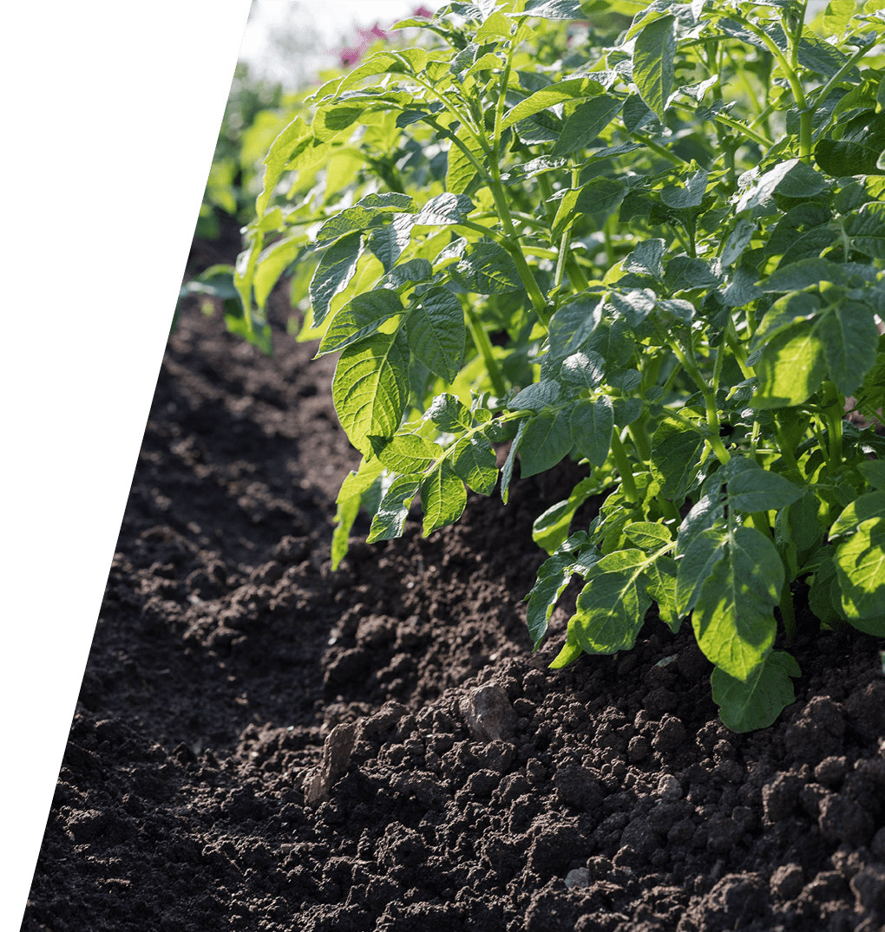
Совместимость
Совместим с препаратами на основе произ­водных сульфонилмочевины, дикамбы, клопи­ралида и бентазона.
6

Slide 7
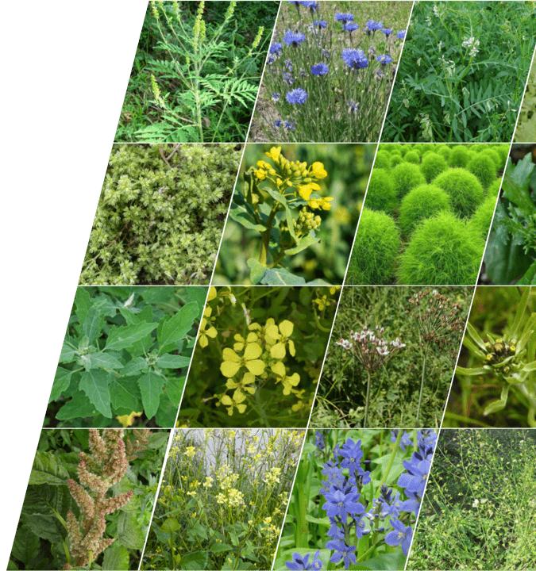
Спектр
активности
Чувствительные:
хвощ полевой, марь белая, лебеда (виды), пастушья сумка, амброзия полынолистная, бодяк полевой, капуста полевая, вьюнок полевой, клубнекамыш (виды), редька дикая, василек синий, кохия веничная, крестовник обыкновенный, гулявник лекарственный, щирица запро­кинутая, горчица полевая, чистец однолетний, дейскурания софии, незабудка полевая, яснотка пурпурная, дур­нишник обыкновенный, одуванчик лекарствен­ный, ярутка полевая, желтушник левкойный, стрелолист трилистный, сушеница болотная, крапива жгучая, сусак зонтичный, дивала однолетняя, гулявник лезеля, монохория корса­кова, часту­ха (виды).
Умеренно чувствительные:
аистник ци­кутовый, паслен черный, дымянка лекарственная, пикульник (виды), ромашка непахучая, вероника (виды), канатник теофраста, смолевка обыкновенная, вика сорнополевая, молочай лозный, осот желтый, го­рец (виды), пупавка полевая, вика волосистая.
Слабо чувствительные:
по­лынь обыкновенная, фиалка полевая, подма­ренник цепкий, звездчатка средняя.
7

Slide 8
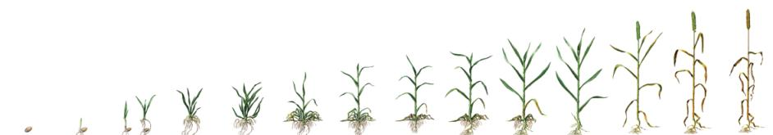
Регламент применения Гербикс
на зерновых культурах
Начало-конец
кущения
0,7 — 1,5 л/га
До посева | 0 — 7 | 11 — 13 | 21 | 29 | 30 | 31 | 32 | 37 | 39 | 49 | 51 — 59 | 61 — 69 | 71 — 87
Прорастание
1, 2, 3
лист
Начало
кущения
Конец
кущения
Начало
трубкования
1-е
междоузлие
2-е
междоузлие
Появление
флагового
листа
Флаговый
лист
Начало
колошения
Колошение
Цветение
Молочно-
восковая
спелость
В случае необходимости, возможны баковые смеси:
+
;
+
;
+
8
*В каждом конкретном случае необходима проверка совместимости компонентов

Slide 9
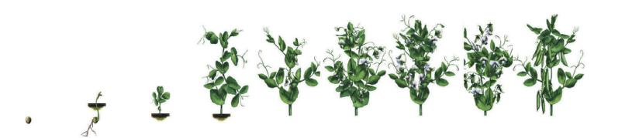
Регламент применения Гербикс
на горохе
3 — 5
листьев
0,5 — 0,8 л/га
До сева
Видна пара
чешуеобразных
листьев
1 — 3
листа
Удлинение
основного стебля, боковое
ветвление
Бутонизация
Начало
цветения
Полное
цветение
Конец
цветения
Окончание
формирования
бобов
В случае необходимости, возможны баковые смеси:
+
Имазамокс;
+
бентазон
9
*В каждом конкретном случае необходима проверка совместимости компонентов

Slide 10
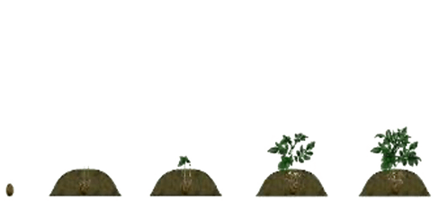
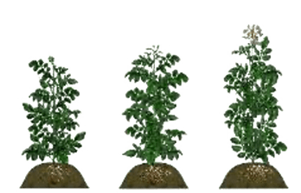
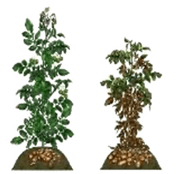
Регламент применения Гербикс
на картофеле
До высоты
картофеля 10 — 15 см
1,2 л/га
Прорастание
Всходы
Активный
рост
Смыкание
рядков
Бутонизация
Цветение
и образование
клубней
Созревание
клубней
Увядание
ботвы
В случае необходимости, возможны баковые смеси:
+
;
10
*В каждом конкретном случае необходима проверка совместимости компонентов

Slide 11
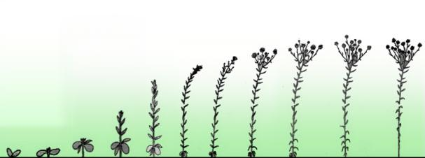
Регламент применения Гербикс
на льне-долгунце
0,8 — 1 л/га
Всходы
Фаза
«Ёлочка»
Бутонизация
Цветение
Созревание
В случае необходимости, возможны баковые смеси:
+
11
*В каждом конкретном случае необходима проверка совместимости компонентов

Slide 12
Регламент применения Гербикс
Норма применения препарата, л/га | Культура, обрабатываемый объект | Вредный объект | Способ, время обработки, особенности применения | Срок ожидания (кратность обработок)
1,0—1,5 | Пшеница, ячмень, рожь озимые | Однолетние двудольные сорняки | Опрыскивание посевов в фазе кущения культуры до выхода в трубку весной. Расход рабочей жидкости — 200—300 л / га. | 57 (1)
0,7—1,5 | Пшеница, ячмень яровые, овес |  | Опрыскивание посевов в фазе кущения культуры до выхода в трубку. Расход рабочей жидкости — 200—300 л / га.
0,5—0,8 | Горох на зерно |  | Опрыскивание посевов в фазе 3—5 настоящих листьев культуры (при высоте растений гороха 10—15 см). Запрещается обрабатывать культуру во время цветения. Расход рабочей жидкости — 200—300 л / га. | 50 (1)
1,2 | Картофель (среднеспелые и позднеспелые сорта) |  | Опрыскивание почвы до всходов культуры или при высоте ботвы картофеля 10—15 см. Расход рабочей жидкости — 200—300 л / га. | 60 (1)
0,8—1,0 | Лен-долгунец |  | Опрыскивание посевов в фазе «елочки» при высоте культуры 3—10 см. Расход рабочей жидкости — 200—300 л / га. | – (1)
12

Slide 13
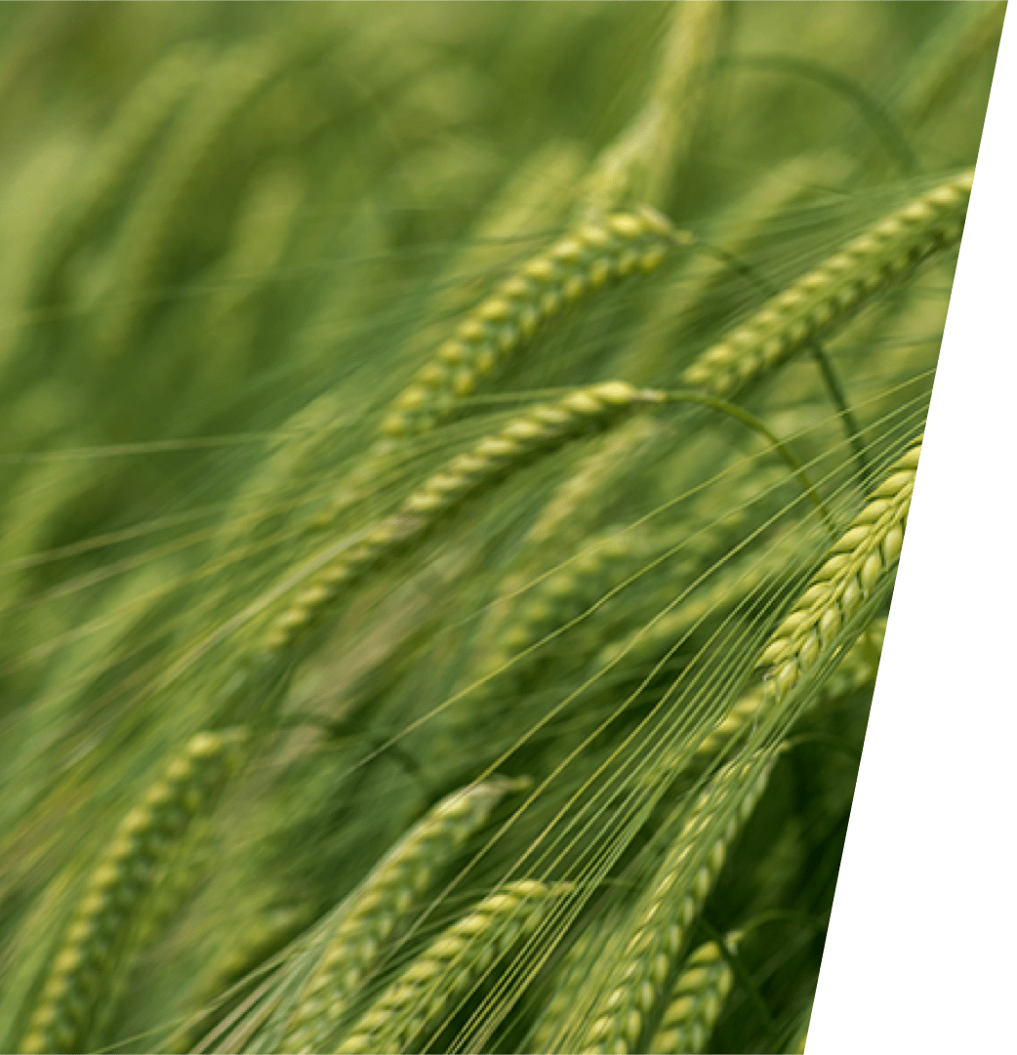
Спасибо
за внимание

